Slide 1
隐马尔可夫模型的简单介绍
A BRIEF INTRO TO HMM
石羽嘉
2019.7 DSSC

Slide 2
01
基本概念
CONTENTS
02
概率计算算法
Notes:
前两章节的标题得来

Slide 3
马尔可夫模型

Slide 4
马尔可夫链
为状态空间中经过从一个状态到另一个状态转换的随机过程
“无记忆性“：下一状态S_{t+1}的概率分布只能由当前状态S_{t}决定，与之前的状态无关。
P(S_{t +1} | S₁, S₂,..., S_{t}) = P(S_{t+1}| S_{t})

Slide 5
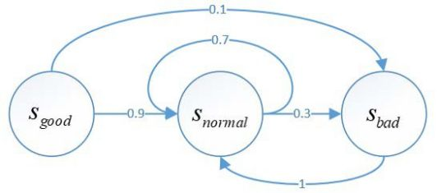
马尔可夫链
S_{good}为心情舒畅
S_{normal}为心情状态一般
S_{bad}为心情不好
状态转移矩阵：
S^{t+1}_{good} S^{t+1}_{normal} S^{t+1}_{bad}
S^{t}_{good}
S^{t}_{normal}
S^{t}_{bad}

Slide 6
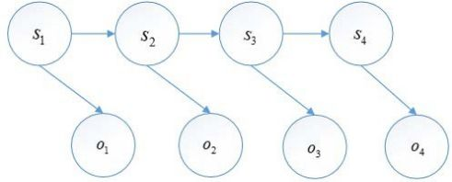
隐马尔可夫链
马尔可夫链的缺点：在某些较为复杂的随机过程中，任一时刻 t 的状态 S_{t} 是不可见的。所以观察者没法观察到状态序列 S₁ ,S₂, ... , S_{t} 。
隐马尔可夫模型：关于时序的概率模型，描述由一个隐藏的马尔可夫链随机生成不可观测的状态随机序列，再由各个状态生成一个观测从而产生观测随机序列的过程。
状态序列：隐藏的马尔可夫链随机生成的状态的序列，S₁，S₂，S₃，...，S_{t}。
观测序列：每个状态生成一个观测，而由此产生的观测的随机序列，O₁，O₂，...，O_{t}，观测状态O_{t}只与S_{t}有关。
模型结构

Slide 7
隐马尔可夫链---形式定义
所有可能的隐藏状态的集合Q={q₁，q₂，...，q_{t}}
所有可能的观测状态的集合V={v₁，v₂，...，v_{t}}
长度为T的隐藏状态序列I={i₁，i₂，...，i_{T}}
对应的观测序列O={o₁，o₂，...，o_{T}}
A为状态转移概率矩阵：[a_{ij}]_{NxN}，a_{ij}表示的是在t时刻，状态为q_{i}的条件下，t+1时刻，状态为q_{j}的概率。
B为观测概率矩阵：[b_{j}(k)]_{NxN}，b_{j}(k)表示的是在t时刻处于状态q_{j}的条件下，生成观测v_{k}的概率。
Π是初始状态概率向量：Π = (Π_{i})，表示时刻1处于状态q_{i}的概率。
λ = (A，B，Π)

Slide 8
隐马尔可夫链
观测序列的生成算法：
输入：隐马尔可夫模型λ=(A，B，Π)，观测序列长度T；
输出：观测序列O=(o₁，o₂，...，o_{T})
1）根据初始状态概率向量Π，可以产生初始隐藏状态i₁。
2）令t=1
3）根据观测状态概率矩阵B，可以找到在隐藏状态为i_{t}的条件下，概率最大的观测o_{t}。
4）根据状态转移概率矩阵A，可以找到下一个时刻概率最大的隐藏状态i_{t+1}。
5）令t=t+1,若t<T，返回3），否则结束。

Slide 9
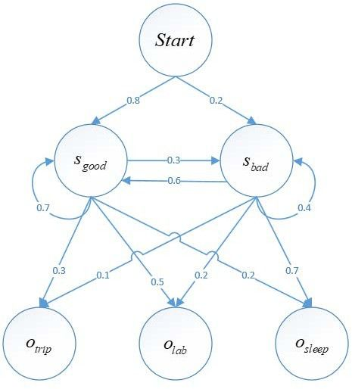
隐马尔可夫链
s_{good} s_{bad}
初始状态概率向量Π=(0.8，0.2)
隐藏状态转移矩阵A=
s^{t+1}_{good} s^{t+1}_{bad}
s^{t}_{good}
s^{t}_{bad}
o_{trip} o_{lab} o_{sleep}
s^{t}_{good}
s^{t}_{bad}
观测状态概率矩阵B=
求一个长度为3的观测序列：
1）i₁为good
2）令t=1
3）根据观测概率矩阵，得到观测为lab
4）根据隐藏状态转移矩阵，得到下一时刻的隐藏状态为good。
5)t = 2,t < 3，返回3）
......
隐藏状态：good-good-good
观测状态：lab-lab-lab

Slide 10
隐马尔可夫链----三个基本问题
1）概率计算问题。
2）学习问题。
3）预测问题。
概率计算问题：给定模型λ=(A，B，Π)和观测序列O=(o₁，o₂，...，o_{T})，计算在模型λ下观测序列O出现的概率P(O|λ)。
a）直接计算法。
b）前向算法。
c）后向算法。

Slide 11
隐马尔可夫链----概率计算算法
直接计算法：列举所有可能的长度为T的状态序列I=(i₁，i₂，...，i_{T})，求各个状态I与观测序列O=(o₁，o₂，...，o_{T})的联合概率P(O,I|λ)，然后对所有可能的状态序列求和，得到P(O|λ)。
s_{good} s_{bad}
初始状态概率向量Π=(0.8，0.2)
隐藏状态转移矩阵A=
s^{t+1}_{good} s^{t+1}_{bad}
s^{t}_{good}
s^{t}_{bad}
o_{trip} o_{lab} o_{sleep}
s^{t}_{good}
s^{t}_{bad}
观测状态概率矩阵B=
假设连续3天该程序员行为分别是旅游---写代码---睡觉，计算产生这些行为的概率。
一共有三种观测状态，两种隐藏状态：
2 * 2 * 2 = 8
以全部都是开心地去做：
p(trip,lab,sleep|good,good,good) = 0.8*0.3*0.7*0.5*0.7*0.2
计算剩下七种情况。
全部加起来。

Slide 12
隐马尔可夫链----概率计算算法
前向概率：给定隐马尔可夫模型λ，定义到时刻t部分观测序列为o₁，o₂，...，o_{t}且状态为q_{i}的概率为前向概率，记作α_{t}(i)。联合概率。 （ o₁，o₂，...，o_{t}，i_{t}=q_{i}）
前向算法：从前完往后计算。
输入：隐马尔可夫模型λ，观测序列O；
输出：观测序列概率P(O|λ)。
1）初值α₁(i)=Π_{i}b_{i}(o₁)，i=1，2，...，N
2）递推 对于t=1，2，...，T-1，
3）终止

Slide 13
隐马尔可夫链----概率计算算法
s_{good} s_{bad}
初始状态概率向量Π=(0.8，0.2)
隐藏状态转移矩阵A=
s^{t+1}_{good} s^{t+1}_{bad}
s^{t}_{good}
s^{t}_{bad}
o_{trip} o_{lab} o_{sleep}
s^{t}_{good}
s^{t}_{bad}
观测状态概率矩阵B=
假设连续3天该程序员行为分别是旅游---写代码---睡觉，使用前向算法，计算产生这些行为的概率。
计算初值：i = good，bad o₁=trip，o₂=lab，o₃=sleep
α₁(good) =Π_{good}b_{good}(trip)=0.8*0.3=0.24
α₁(bad) =Π_{bad}b_{bad}(trip)=0.2*0.1=0.02
递推：t=1
α₂(good)=[α₁(good)*a_{good-good}+α₁(bad)*a_{bad-good}]*b_{good}(lab)
=[0.24*0.7+0.02*0.6]*0.5=0.09
α₂(bad)=[α₁(good)*a_{good-bad}+α₁(bad)*a_{bad-bad}]*b_{bad}(lab)
=[0.24*0.3+0.02*0.4]*0.2=0.016
t=2
.....
α₃(good)+α₃(bad)

Slide 14
隐马尔可夫链----概率计算算法
后向概率：给定隐马尔可夫模型λ，定义在时刻t，状态为q_{i}的条件下，从t+1到T的部分观测序列为o_{t+1}，o_{t+2}，...，o_{T}的概率为后向概率，记作β_{t}(i)。
后向算法：从后往前计算。
输入：隐马尔可夫模型λ，观测序列O；
输出：观测序列概率P(O|λ)。
1）β_{T}(i)=1，i=1，2，...，N
2）递推 对于t=T-1，T-2，...，1，
3）终止
旅行-代码-睡觉
β3(good) = 1
β3(bad) = 1
β2(good) = 0.7*0.2*1 + 0.3*0.7*1
β2(bad)=0.6*0.2*1 + 0.4*0.7*1
...

